Slide 1
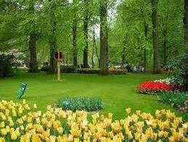


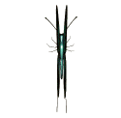
KÍNH CHÀO QUÝ
THẦY CÔ GIÁO VỀ
DỰ GIỜ
Người dạy: Trần Thị An
Lớp 3A3

Slide 2
ÔN BÀI CŨ
Kể lại đoạn 5 và cho biết vì sao Trần Quốc Khái được tôn làm ông tổ nghề thêu
Vì ông là người đã truyền dạy cho dân nghề thêu, nhờ vậy nghề này được lan truyền rộng.

Slide 3
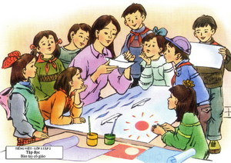

Slide 4

Tập đọc:
Bàn tay cô giáo
(Nguyễn Trọng Hoàn)

Slide 5
LUYỆN ĐỌC
Một tờ
Thêm
tờ
xanh nữa
Một
tờ
giấy trắng
Cô
cắt
rất nhanh
Cô
gấp
cong cong
Mặt
nước
dập dềnh
Thoắt
cái
đã xong
Quanh
thuyền
sóng lượn.
Chiếc
thuyền
xinh quá!
Như
phép
mầu nhiệm
Hiện
trước
mắt em
Một
tờ
giấy đỏ
Biển
biếc
bình minh
Mềm
mại
tay cô
Rì
rào
sóng vỗ…
Mặt
trời
đã phô
Biết
bao
điều lạ
Từ
Nhiều
bàn
tay cô.
tia
nắng tỏa.
Nguyễn Trọng Hoàng

Slide 6
* Đọc từng đoạn trong nhóm (nhóm 5 em, mỗi em đọc một khổ thơ)
* Đọc đồng nhanh cả bài
Hướng dẫn HS tìm hiểu bài
* Đọc thầm 3 khổ thơ đầu và TLCH 1:
1/ Từ mỗi tờ giấy, cô giáo đã làm ra những gì?

Slide 7
+Từ một tờ giấy trắng, thoắt một cái cô đã gấp xong một chiếc thuyền cong cong rất xinh.
+ Với một tờ giấy đỏ, bàn tay mềm mại của cô đã làm ra một mặt trời với nhiều tia nắng tỏa.
+ Thêm tờ giấy xanh, cô cắt rất nhanh, tạo ra một mặt nước dập dềnh, những làn sóng lượn quanh thuyền.

Slide 8

* Đọc thầm cả bài thơ suy nghĩ TLCH 2:
2/ Hãy tả bức tranh cắt dán giấy của cô giáo.
Bức tranh miêu tả cảnh đẹp của biển trong buổi sáng bình minh. Những con thuyền cong cong, xinh xắn dập dềnh trên mặt biển xanh mênh mông. Mặt trời đang lên phô những tia nắng đỏ.

Slide 9
* Đọc 2 dòng thơ cuối TLCH 3:
3/ Em hiểu 2 dòng thơ cuối bài như thế nào?
+ Bàn tay cô giáo rất khéo léo.
+ Bàn tay cô giáo tạo nên bao điều lạ.
Bàn tay cô giáo khéo léo, mềm mại, như có phép mầu nhiệm. Bàn tay cô đã mang lại niềm vui và bao điều kì lạ cho các em HS. Từ các tờ giấy cô đã tạo nên một cảnh biển thật đẹp lúc bình minh.
- Ca ngợi bàn tay kì diệu của cô giáo. Cô đã tạo ra biết bao điều lạ từ đôi bàn tay khéo léo.

Slide 10
Tập đọc:
Bàn tay cô giáo
(Nguyễn Trọng Hoàn)
Luyện đọc lại
* 1 HS đọc lại bài thơ
* Thi đọc thuộc lòng các khổ thơ

Slide 11
Một tờ
Thêm
tờ
xanh nữa
Một
tờ
giấy trắng
Cô
cắt
rất nhanh
Cô
gấp
cong cong
Mặt
nước
dập dềnh
Thoắt
cái
đã xong
Quanh
thuyền
sóng lượn.
Chiếc
thuyền
xinh quá!
Như
phép
mầu nhiệm
Hiện
trước
mắt em
Một
tờ
giấy đỏ
Biển
biếc
bình minh
Mềm
mại
tay cô
Rì
rào
sóng vỗ…
Mặt
trời
đã phô
Biết
bao
điều lạ
Từ
Nhiều
bàn
tay cô.
tia
nắng tỏa.
Nguyễn Trọng Hoàng

Slide 12
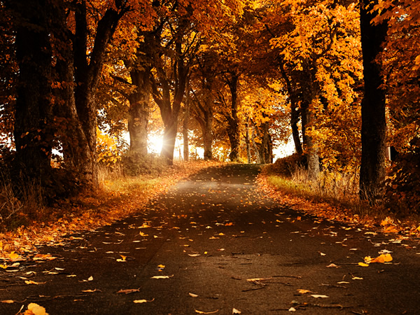
TIẾT HỌC ĐẾN
ĐÂY KẾT THÚC!
Cảm ơn các em học tốt!

